Slide 1

Licenciatura en Ciencias de la Computación
Asignatura:
COMUNICACIÓN TÉCNICA I
Abril 2025

Slide 2
TIPOS DE COMUNICACIÓN
Comunicación interpersonal: cara a cara, entre dos individuos o grupo reducido.
Comunicación masiva: a través de medios masivos de difusión. No hay respuesta inmediata.
Comunicación organizacional: surge en las instituciones/organizaciones. Forma la cultura organizacional.

Slide 3
COMUNICACIÓN ORGANIZACIONAL
Comunicación organizacional formal: es establecida por la empresa y se rige bajo sus propias normas y estatutos.
Medios: correo electrónico, la intranet corporativa o los carteles informativos.
Descendente: Direcciones o gerencias hacia el personal.
Ascendente: Del personal hacia las gerencias o direcciones.
Transversal: entre miembros de departamentos diferentes que se cruzan.

Slide 4
COMUNICACIÓN ORGANIZACIONAL
Comunicación organizacional informal: son relaciones espontáneas y no están basadas en la jerarquía o autoridad.
Surge a través de la interacción social ente los miembros de la organización y del desarrollo de afecto o amistad. De manera positiva, este ser informal permite una mayor cohesión entre grupos, sin embargo de manera negativa, se presta al rumor y al chisme.

Slide 5
FUNCIONES DEL LENGUAJE
Se denominan funciones del lenguaje aquellas expresiones del mismo que pueden trasmitir las actitudes del emisor frente al proceso comunicativo.
El lenguaje se usa para comunicar una realidad, un deseo, una admiración, o para preguntar o dar una orden. Según sea como utilicemos las distintas oraciones que expresan dichas realidades, será la función que desempeñe el lenguaje.

Slide 6
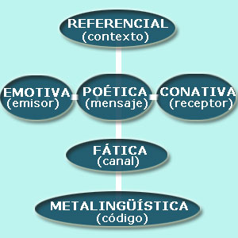

Slide 7
EXPRESIVA O EMOTIVA
Es utilizada cuando el emisor pretende dar cuenta de su estado físico o anímico. En este tipo de textos predominan los sentimientos y necesidades del emisor y aparecen redactados en primera persona.

Slide 8
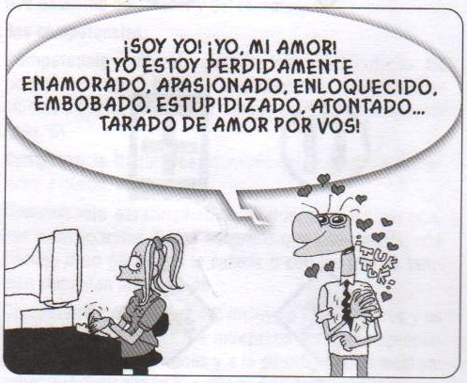

Slide 9
APELATIVA O CONATIVA
Mediante el uso de esta función normalmente pretendemos provocar una reacción en el receptor.
Es decir, queremos que haga algo, o que deje de hacerlo.

Slide 10
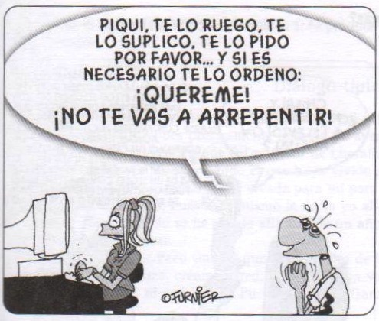

Slide 11
INFORMATIVA O REFERENCIAL
Se usa cuando pretendemos meramente transmitir una información, sin hacer valoraciones sobre ella ni pretender reacciones en nuestro interlocutor, por ejemplo cuando decimos “está lloviendo”.

Slide 12
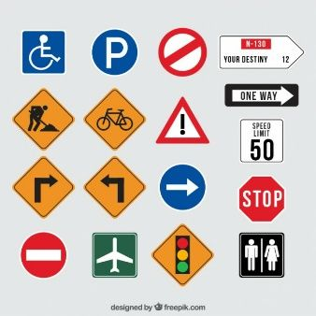

Slide 13
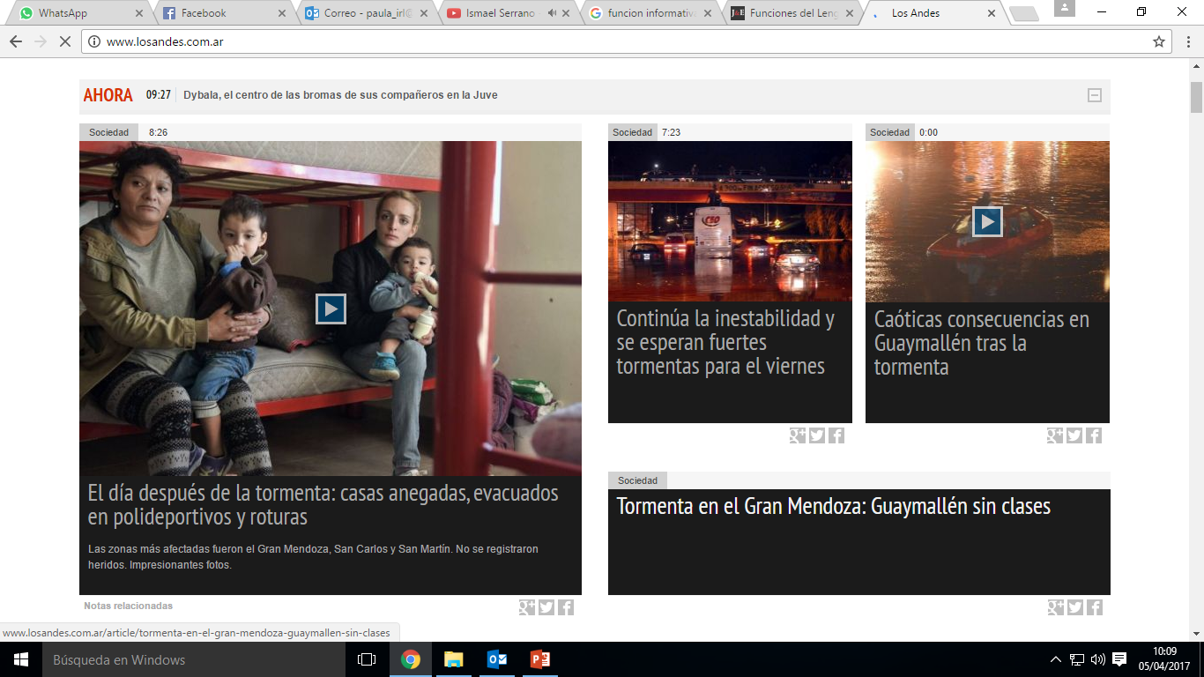

Slide 14
METALINGÜÍSTICA
Se utiliza cuando se usa la lengua para hablar de la misma lengua u otra cualquiera. Por ejemplo, cuando decimos “burro se escribe con b”, o “the es el artículo en inglés”. Esta función se centra en el código, es decir, en la lengua respectiva de la que se hable.

Slide 15
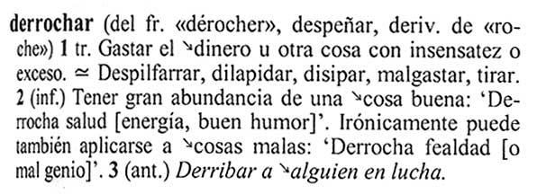

Slide 16
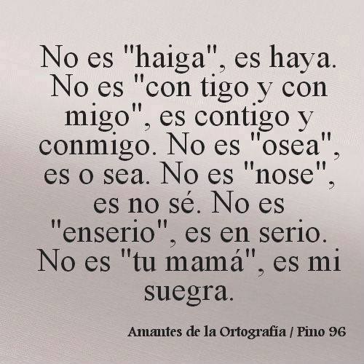

Slide 17
FÁTICA
La usamos para comprobar que el canal (elemento fundamental) sigue abierto, es decir, que la comunicación es físicamente posible.

Slide 18
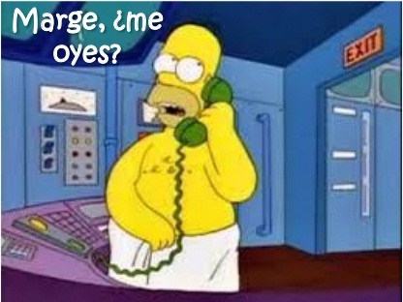

Slide 19
POÉTICA
Se pretende crear belleza usando el lenguaje. Es la función principal en poemas, novelas, obras de teatro y canciones. También es una de las principales funciones en los refranes. Esta función, al igual que la informativa, se centra en el mensaje, pero al contrario que ella, en su forma y no en su contenido. Cualquier poema es un ejemplo de la función estética del lenguaje.

Slide 20

Acuérdate de mí
cuando me olvides,
que allí donde no estés
iré a buscarte
siguiendo el rastro que en el cielo escribes
las nubes que van a ninguna parte…

Slide 21

Casi todo acto de comunicación alberga más de una función.
Cuando decimos “¡Qué bien, mañana es mi cumpleaños”, estamos usando la expresiva y la referencial.
Si decimos a un compañero “¡Barco se escribe con b, burro!”, hacemos uso de las funciones apelativa, expresiva y metalingüística al mismo tiempo.

Slide 22
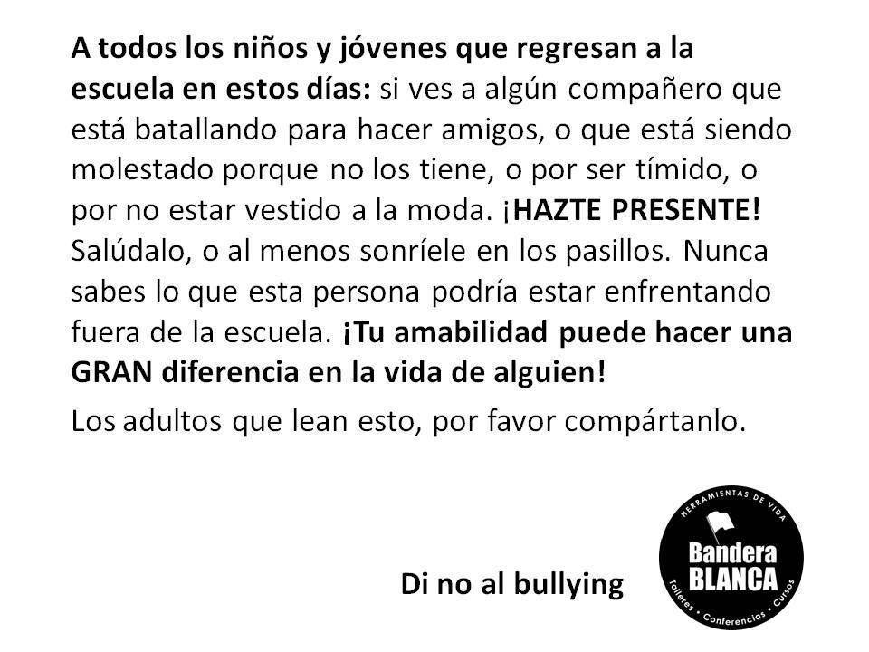

Slide 23
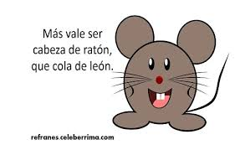

Slide 24


Slide 25

FUNCIÓN POÉTICA

